Slide 1



Slide 2


车祸肺挫伤肺部感染鲍曼 肺克多重耐药菌感染

Slide 3

● 病例简介
摘要
1.独特性：车祸导致全身多处损伤 肺部情况差 多种耐药菌感染 鲍曼肺克
2.背景：患者多处骨折 肺部感染 肺挫伤 肝功能不全

Slide 4
● 患者基础信息
1.人口学信息：男 54岁 湖南邵阳新宁县
2.主诉：入院日期 2025年6月3号 20时52分 车祸致全身多处损伤9天
现病史 9天前患者驾驶车辆与另一台车辆发生碰撞，致意识丧失，全身多处损伤，前往邵阳市第一人民医院，诊断为“全身多处损伤”急诊予补液 输血抗休克治疗，行左股骨开放性骨折清创+外固定术，同时行右侧胸腔闭式引流，术后转入ICU继续治疗，现在患者家属为求进一步治疗，要求转院，我院急诊以“全身多处损伤”收入我院ICU，患者自病起来，气管插管状态
3.既往史：无

Slide 5
● 入院后检查
1.体格检查：
体温37.8度 脉搏：106次/分，呼吸：22次/分，血压：120/85mmHg
2.辅助检查：
辅助检查：
2025-6-3我院CT示：1、右侧第4-6肋内固定术后，右侧第1-6肋、左侧第1-3肋骨折，双肺挫裂伤，不除外合并感染，双侧胸腔积液，双下肺膨胀不全，右侧胸壁软组织肿胀，请结合临床及复查。2、右髂骨骨折，周围软组织肿胀。3、左股骨下段粉碎性骨折外固定术后改变，周围软组织肿胀，请结合临床。4、右膝关节术后改变，右髌骨骨折可能，膝关节积液，周围软组织肿胀。
5、双髋关节退变。6、颅脑、全腹部盆腔CT未见明显异常。
入院诊断：1.多处骨折
2. 开放性股骨骨折
3. 创伤性休克
4. 失血性休克
5. 肺部感染
6. 肺挫伤

Slide 6
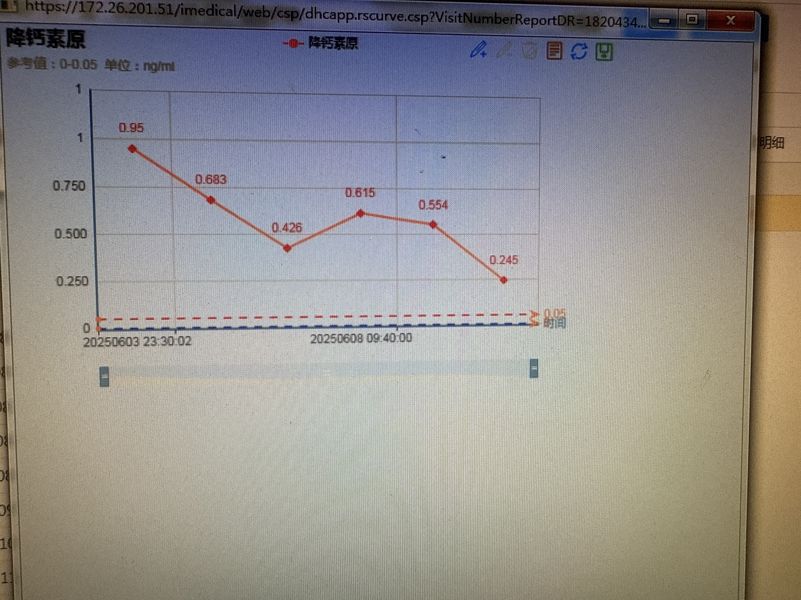
● 入院后检查
3.影像学检查：

Slide 7
● 诊断评估
诊断评估
1.初步诊断：
辅助检查：
2025-6-3我院CT示：1、右侧第4-6肋内固定术后，右侧第1-6肋、左侧第1-3肋骨折，双肺挫裂伤，不除外合并感染，双侧胸腔积液，双下肺膨胀不全，右侧胸壁软组织肿胀，请结合临床及复查。2、右髂骨骨折，周围软组织肿胀。3、左股骨下段粉碎性骨折外固定术后改变，周围软组织肿胀，请结合临床。4、右膝关节术后改变，右髌骨骨折可能，膝关节积液，周围软组织肿胀。
5、双髋关节退变。6、颅脑、全腹部盆腔CT未见明显异常。
入院诊断：1.多处骨折
2. 开放性股骨骨折
3. 创伤性休克
4. 失血性休克
5. 肺部感染
6. 肺挫伤
2.诊断依据：：邵阳市第一人民医院血培养示头状葡萄球菌，痰培养示鲍曼氏不动杆菌，新冠阳性（5.30）
3.鉴别诊断：肺部感染

Slide 8
● 治疗过程
1.药物（：邵阳市第一人民医院血培养示头状葡萄球菌，痰培养示鲍曼氏不动杆菌，新冠阳性（5.30）
病情及病原学检查，暂子美罗培南 1.0 QSh ivgtt+万古霉素 1.0 Q12hivgtt抗感染，复查细菌培养及NGS、新冠核酸等检查；予艾普拉唑 10mg Qd ivgtt预防应激性溃疡，补液、营养支持等治疗同前，积极维持循环及内环境稳定，密切关注患者病情变化。
医）
2.手术（无）

Slide 9
● 治疗过程
3.微生物/病理结果（检查结果回报：呼吸道病原tNGS检测 阳性，鲍曼不动杆菌 序列数（29874），肺炎克雷伯菌 患者肺部情况差，肺泡灌洗液NGS提示：鲍曼不动杆菌、肺炎克雷伯菌、大肠埃希菌，依拉环素药敏敏感）
4.方案调整（检查结果回报：呼吸道病原tNGS检测 阳性，鲍曼不动杆菌 序列数（29874），肺炎克雷伯菌 序列数D二聚体定量11.91wg/ml FEU1，（36943），大肠埃希菌序列数（801），纤维蛋白降解产物61.10ug/ml亻，抗凝血酶III活性测定68.0%+，凝血酶原时间 14.8s1，活化部分凝血活酶时间 51.5s个，APTT-比值1.511，纤维蛋白原浓度5.2g/L1，乳酸脱氢酶307.0U/L个，C反应蛋白149.28mg/L1，前白蛋白 97.0mg/L+，谷氨酰氨基转移酶 250.0U/L个，碱性磷酸酶 222.0U/L1，谷丙转氨酶 56.1U/L1，谷草转氨酶49.3U/L1，总蛋白 60.1g/L+，白蛋白 37.3g/L+，总胆红素 61.3umol/L1，直接胆红素
40.1wmol/L个，尿酸116.0u mol/L，，降钙素原0.683ng/ml，血红蛋白 79g/L+，红细胞计数
2.51*10 2/L+，中性粒细胞计数 6.47*109/个，中性粒细胞比值 85.2%个，淋巴细胞计数
0.58*10°/L+，淋巴细胞比值 7.6%，，红细胞压积24.9%+。两位老师查房后指示：患者肺部情况差，肺泡灌洗液NGS提示：鲍曼不动杆菌、肺炎克雷伯菌、大肠埃希菌，会诊后建议停用美罗培南及万古霉素，6月5改用多粘菌素（首剂100mg，75mgq12h）联合依拉环素50mg q12h加强抗感染 6月12号降阶梯，停用依拉）
5.指标追踪（检查结果回报：呼吸道病原tNGS检测 阳性，鲍曼不动杆菌 序列数（29874），肺炎克雷伯菌 序列数D二聚体定量11.91wg/ml FEU1，（36943），大肠埃希菌序列数（801），纤维蛋白降解产物61.10ug/ml亻，抗凝血酶III活性测定68.0%+，凝血酶原时间 14.8s1，活化部分凝血活酶时间 51.5s个，APTT-比值1.511，纤维蛋白原浓度5.2g/L1，乳酸脱氢酶307.0U/L个，C反应蛋白149.28mg/L1，前白蛋白 97.0mg/L+，谷氨酰氨基转移酶 250.0U/L个，碱性磷酸酶 222.0U/L1，谷丙转氨酶 56.1U/L1，谷草转氨酶49.3U/L1，总蛋白 60.1g/L+，白蛋白 37.3g/L+，总胆红素 61.3umol/L1，直接胆红素
40.1wmol/L个，尿酸116.0u mol/L，，降钙素原0.683ng/ml，血红蛋白 79g/L+，红细胞计数
2.51*10 2/L+，中性粒细胞计数 6.47*109/个，中性粒细胞比值 85.2%个，淋巴细胞计数
0.58*10°/L+，淋巴细胞比值 7.6%，，红细胞压积24.9%+。）

Slide 10
● 治疗过程
3.时间轴记录:(折线图)

Slide 11

● 诊疗体会
1.疗效评价：肺克病原学清除 肝肾功能无影响 肺部影像感染好转 无不良反应炎症指标下降
2.局限性：无
3.结论：肺部感染重，通过影像学检测，采用降阶梯疗法，改用多黏皮b+依拉，把患者感染控制住，肺部影像好转

Slide 12
感谢观看
敬请指导

